Slide 1


PIC-TAG AI 기반 객체탐지 자동tagging 시스템
TEAM 4. PEEKABOO
김동찬, 양영화, 이동건, 조태현, 홍승완

Slide 2
프로젝트 개요
프로젝트 명 | PIC TAG
기획 배경 및 목적 | 기존 지능형 CCTV시장은 시중에 많이 있으나, 기능과잉과 고비용 이라는 구조적 모순. 이로 인해 기술이 필요한 소상공인, 중소기업, 개인 등의 대다수의 사용자가 기술시장에서 소외되고 있으며, 사용하더라도 어려움을 낳고 있음 → 기존 CCTV 하드웨어에 AI 소프트웨어를 합리적 비용으로 추가하여 핵심 기능 제공
핵심 기능 | 출입 인원 감지 동일 객체 추적 출입 정보 데이터화
Notes:
고기능 CCTV시장은 시중에 많이 나와있습니다 만 고기능이 모두에게 유효한 기능은 아니기 때문에 저희는
복잡한 기능을 덜어내고 핵심기능 3가지를 타겟으로 해서 합리적인 가격에 지능형 cctv를 제공할 수 있는 프로젝트를 기획하게 되었습니다.

Slide 3
훈련과의 연관성
AI 모델 개발 -실시간 객체 탐지: YOLOv8 활용 -동일 인물 재식별: Triplet Loss, Feature Embedding 적용 -모델 성능 최적화: OpenVINO 기반 경량화 및 속도 개선
데이터 활용 -학습 데이터: '한국인 재식별 이미지' 데이터셋 전처리 -성능 강화: Data Augmentation으로 실제 환경 적응력 향상
시스템 구축 -웹 서비스 개발: Django, React 기반 대시보드 구축 -데이터 관리: SQLite 연동, 탐지 결과 저장 및 분석
Notes:
일례로 서버 구축에만 2억, 클라우드 솔루션은 4~5만원 이상의 높은 구독료가 발생 사용자 마다 다른 불필요한 기능들이 포함되어

Slide 4
시장문제 정의
고비용 진입 장벽: 서버 구축에 약 2억 원, 클라우드 솔루션은 월 5만 원 이상의 높은 구독료가 발생하여
소상공인 및 개인이 도입하기 어려움
기능 과잉 및 복잡성: 불필요한 기능은 설정을 복잡하게 만들고, 정작 필요한 핵심 기능의 사용을 어렵게 함
프라이버시 침해 우려: 얼굴 인식 기반의 추적 기능은 개인정보보호법 위반 소지가 있으며, 잠재적 법적 리스크를 야기
기술의 소외
위와 같은 문제들로 인해 국내 소상공인 사업체의 약93%가 지능형 CCTV기술을 활용하지 못하고 시장에서 소외 되고 있음.
Notes:
일례로 서버 구축에만 2억, 클라우드 솔루션은 4~5만원 이상의 높은 구독료가 발생 사용자 마다 다른 불필요한 기능들이 포함되어

Slide 5
PIC TAG 솔루션
압도적 가격 경쟁력
익명화
월 9,900원부터 시작하는 구독료로 기존 솔루션 대비 최대 80% 비용 절감
학습 단에서 부터 얼굴 데이터를 일체 수집/저장/전송하지 않고 인상착의 기반으로만 객체 추적
간편설치
전문가 없이 사용자가 직접 기존 CCTV와 PC를 활용해 빠르게 설치
핵심 기능 집중
출입 인원 감지, 동일 객체 추적,
익명화 3가지 핵심 기능에만 집중

Slide 6
Timeline
1-3일차
프로젝트 기획
[7.19~7.22]
2-4일차
모델 및 데이터 탐색
[7.21~7.24]
4-6일차
모델 구축
탐지모델 구현
[7.23~7.25]
5-6일차
프론드 엔드 개발
대시보드 UI구현
[7.24~7.25]
6-8일차
프론트/백엔드
모델 연동
[7.25~7.28]
6-9일차
성능 최적화 패치
[7.25~7.30]
8-10일차
발표자료 구성
[7.29~7.31]
D-day
아이템 발표
[7.31]
단계 | 일정 | 주요 작업
1~3일차 | 프로젝트 기획 | 요구사항 분석, 아키텍처 설계, 기술 스택 확정
4~6일차 | AI 모델 구축 | YOLOv11n 사람 탐지 모델 구현, 재식별 임베딩 모델 개발
7~9일차 | 백엔드/프론트엔드 개발 | RTSP 실시간 처리, 대시보드 UI 구현, API 연동
10~12일차 | 통합 테스트 및 배포 | 전체 시스템 통합, 성능 최적화, 배포 및 데모 준비
Notes:
주말 제외 하고 약 10일간 작성하여 프로젝트 진행

Slide 7
Table of contents
01
02
03
04
05
Business target
사용기술
시연
BM
OUTRO

Slide 8
01
Business target

Slide 9
기술기획 변동(작성중 불필요 시 삭제)
최초 경찰
이후 소상공인
-가명화, 얼굴인식 불가
-인상착의 metadata
-영리적, 비영리적 사용가능
-한국지능정보 사회 진응원 사업결과 임을 공시

Slide 10






타겟 시장
무인점포
빌라/다세대
24시간 운영으로 도난 및 기물 파손에 취약
고가의 AI CCTV 도입 비용 부담
직원 없이 효율적인 모니터링 필요
현재 보안 시스템 대비효과 미흡
소규모 공장/창고
공동 구역 보안 강화 필요
세대별 관리비 인상에 민감
프라이버시 침해 우려
복잡한 기능보다 실질적 보안 효과 중시
자재 도난 및 외부인 침입 감시 필요
설치 및 유지보수 비용 부담
출동 서비스보다 문제 발생 시 출입자 확인 기능필요
Notes:
무인점포 인력절감을 위해 무인으로 운영하는데, 부가적인 비용?
사람이 많이 안다니고, 물건훔쳐가는것을 대비한 출동 서비스 보다 관리차원의 기능만 필요
공동구역에 보안 강화를 위해 다만 관리비 인상은 별로…

Slide 11
TAM-SAM-SOM 시장 규모
약 1.5조
TAM
보안서비스를 필요로 하는
국내 소상공인 220만,
다세대/빌라가구 350만의 보안 시장
SAM
현재 AI CCTV 시장 1,000억에서 정부 정책과 민간 확산으로 성장할 시장규모
2,000억
SOM
20억
3년 내 유효시장 점유율 1% 달성 목표
약 20억원
Notes:
TAM (Total Addressable Market)
전체 잠재 시장
이론적으로 도달 가능한 최대 시장 규모
"만약 모든 고객이 우리 제품을 사용한다면?"
SAM (Serviceable Addressable Market)
유효 시장
우리가 실제로 서비스할 수 있는 시장 규모
지역적/기술적 제약을 고려한 현실적 시장
SOM (Serviceable Obtainable Market)
실현 가능한 시장
경쟁사 존재를 고려하여 실제로 확보 가능한 시장 점유율
1. TAM (1.5조) ✅ 적정
산정 근거:
소상공인은 733만 5천개
보안 필요 소상공인: 733만 × 30% = 220만개
다세대/빌라 가구: 약 350만 가구 (전체 주택의 15-20%)
평균 설치비용: 30만원
계산: (220만 + 350만) × 30만원 = 1.71조 ≈ 1.5조
검증:
보안용 카메라 시장은 1조6566억원 지표서비스 | e-나라지표과 부합
2. SAM (2,000억) ✅ 적정
산정 근거:SAM 2,000억 산정 근거:
현재 시장: 1,000억원 (업계 추정)
성장 요인:
정부 53만대 전환 정책
민간 보급률 10%→20% 확산
현실적 성장: 2배 증가 = 2,000억원
3. SOM (30억) ✅ 적정
산정 근거:
SAM 3,000억의 1% = 30억원
신규 진입 기업의 현실적 3년 목표
검증:
국내 CCTV 산업은 중국의 대규모 물량 중심의 저가공세에 뒤처지는 상황 2023년 국내 정보보호산업 실태조사에서 1%는 현실적 목표

Slide 12
02
사용기술

Slide 13
개발 환경
 | 역할 | 주요 기술 (Key Technology)
백엔드 | 중앙 제어, 데이터 관리, 실시간 알림 전송 | - 프레임워크: Django - 실시간 통신: Django, WebSocket, RTSP - 웹서버: Daphne (ASGI) - DB: SQLite
프론트엔드 | 사용자 인터페이스(UI), 데이터 시각화, P2P 영상 통화 | - 기본: HTML5, CSS3, JavaScript - 반응형 지원
AI/ML 엔진 | 실시간 영상 분석 및 객체 감지 | - 딥러닝: PyTorch, TorchVision - 객체감지: Ultralytics (YOLOv8/11) - 영상처리: OpenCV - 수치연산: NumPy, SciPy, Scikit-learn

Slide 14

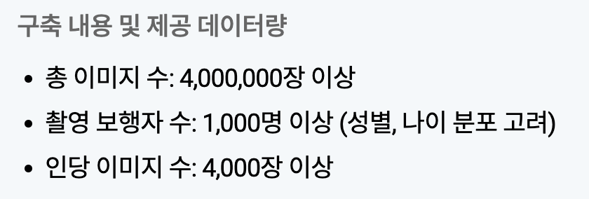
활용 데이터 셋 1
특징
학습 데이터 수
라이선스
-영리적, 비영리적 사용가능
-한국지능정보 사회 진응원 사업결과 임을 공시
총 400만 장 중
목적에 부합한 20만장 활용.
-가명화, 얼굴인식 불가
-인상착의 metadata
Notes:
이미지 400만장 이상
촬영보행자 수 1000명 이상
인당 이미지 수 4000장 이상

Slide 15
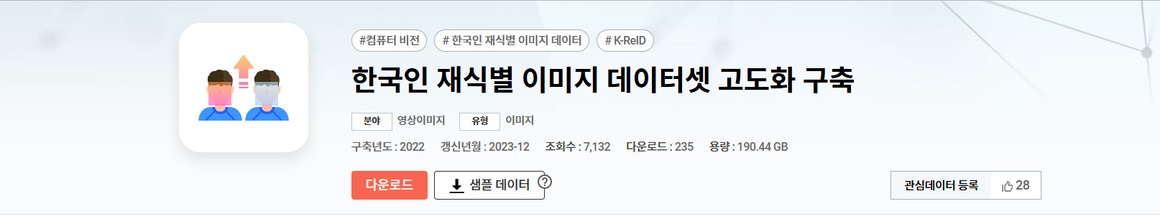
활용 데이터 셋 2
특징
학습 데이터 수
라이선스
-영리적, 비영리적 사용가능
-한국지능정보 사회 진흥원 사업결과 임을 공시
총 200만 장 중
약 150만장이 목적에 부합
그 중 15만장 활용
-가명화, 얼굴인식 불가
-인상착의 metadata
Notes:
이미지 400만장 이상
촬영보행자 수 1000명 이상
인당 이미지 수 4000장 이상

Slide 16
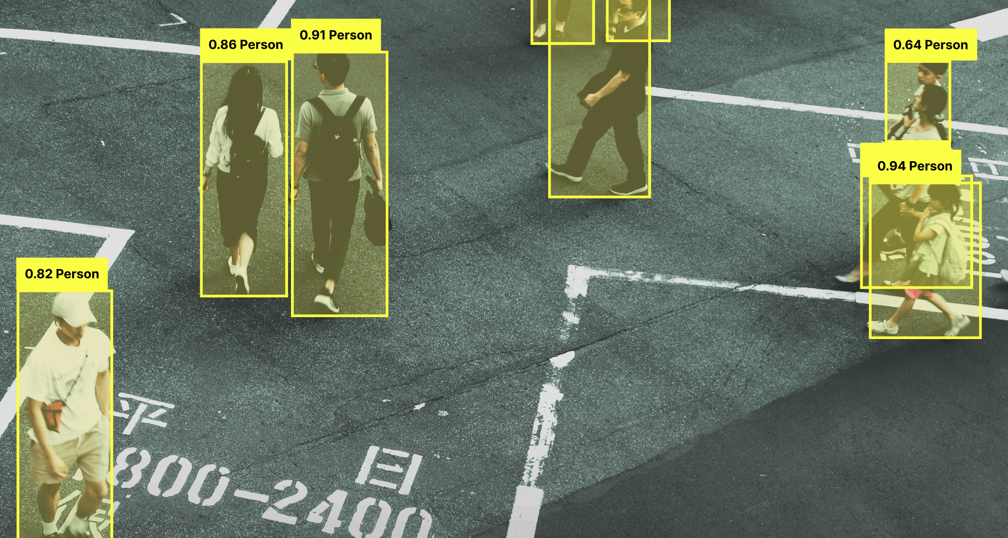
사용 기술 – Object Detection
YOLOv8 3.2 M parameters.
pretrained-model
fine-tuning
AGPL3.0

Slide 17
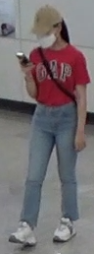
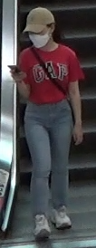
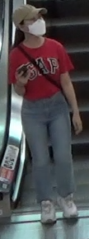
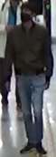
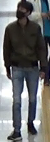
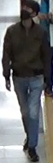
사용 기술 – Re_Identification
여러번 등장하는 대상을 하나의 ID로 tagging
Feature embedding
대상에 대한 사전정보 X

Slide 18
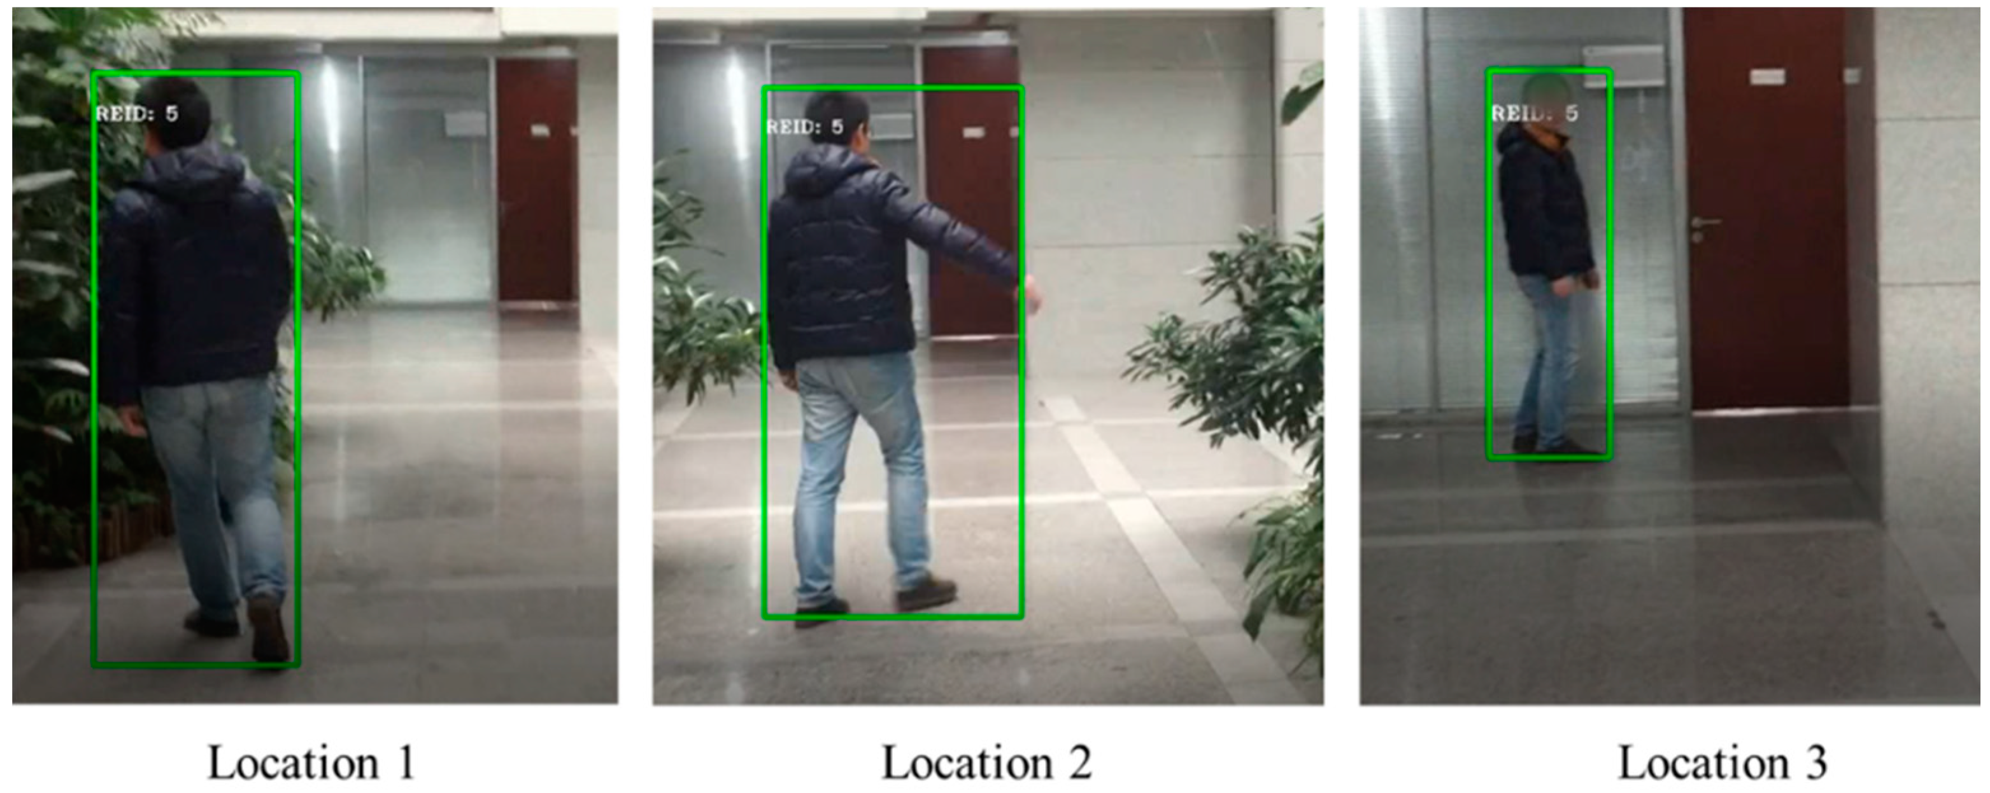
AI 흐름도
사람 탐지
및
Crop
특성
Embedding
101001001101
유사도
측정
(코사인, L2, … )
동일
인물!
101001001100

Slide 19
AI 모델 설계 및 선정
1. YOLO backbone[:7] + Linear -> features[128]
param의 개수가 너무 많아서 불가능. (Linear은 param이 매우 많음)
2. YOLO backbone[:7] + pooling + Linear -> features[128]
3. YOLO backbone[:7] + attention + Linear -> features[128]
4. YOLO backbone[:5] + attention + Linear -> features[128]

Slide 20
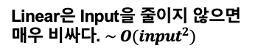
모델1. Backbone + Linear
모델 매개변수 : ~ 900,000
YOLOv11
backbone
[:7]
Linear
+
batch
normal
Drop
out
L2
Norm
[0.4,0.45,0.689, ... ,0.24]
Linear은 Input을 줄이지 않으면 매우 비싸다. $\sim O({input}^{2})$

Slide 21
모델2. Backbone + Polling + Linear
모델 매개변수 : 326368
Avg
Pool
YOLOv11
backbone
[:7]
Linear
+
batch
normal
Drop
out
L2
Norm
[0.4,0.45,0.689, ... ,0.24]
Max
Poolv

Slide 22
모델3. Backbone + Attention + Linear
모델 매개변수 : 391,776
Q
YOLOv11
backbone
[:7]
Pooling
Linear
+
L2 Norm
K
Drop
out
[0.4,0.45,0.69, ... ,0.24]
V
Attention Layer

Slide 23
모델4. Backbone + Attention + Linear
모델 축소
모델 매개변수 : 157,024
Q
YOLOv11
backbone
[:5]
Pooling
Linear
+
L2 Norm
K
Drop
out
[0.4,0.45,0.69, ... ,0.24]
V
Attention Layer

Slide 24
학습(train) 전략
1. 샘플 추출
2. triplet 데이터 batch 추출 방식
3. Loss function 제작
4. Data augmentation

Slide 25
계통 샘플링
전제조건
AI 허브에서 받은 자료는 대부분 전처리 완료
사진의 숫자가 너무 많으므로 시간 효율을 위해 일부 추출 필요
연속적인 CCTV영상의 특징 활용
계통 샘플링(Systematic Sampling)
짝수 프레임만 학습

Slide 26
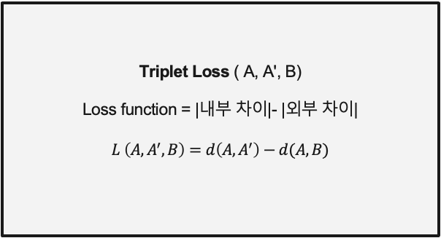
다른 사람 간, 외부 유사성
inter_similarity
101010
101010
같은 사람 간, 내부 유사성
intra_similarity
101010
101010
Triplet Loss ( A, A', B)
Loss function = |내부 차이|- |외부 차이|
$$L \left(A,A^{′},B\right)=d\left(A,A^{′}\right)−d(A,B)$$
101010
101010

Slide 27
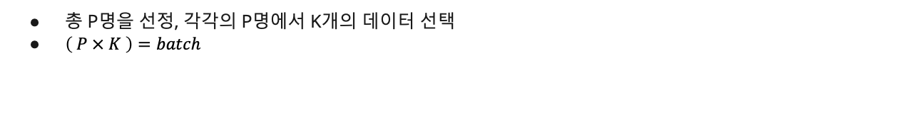
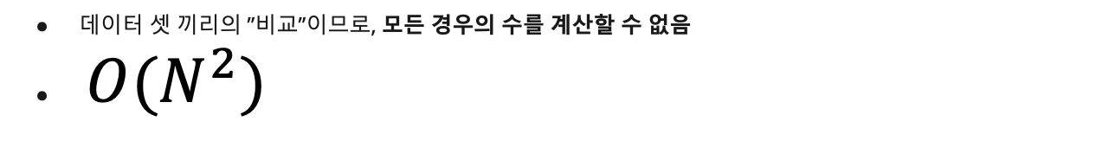
Triplet batch 데이터 추출 방식
전제조건
데이터 셋 끼리의 ”비교”이므로, 모든 경우의 수를 계산할 수 없음
$O(N^{2})$
일부분만 추출 후 loss 계산
총 P명을 선정, 각각의 P명에서 K개의 데이터 선택
$\left( P × K \right)=batch$

Slide 28
Triplet Loss function
Mean Triplet Loss
Triolet loss들의 단순 평균
극단적인 수치들에 대해서 학습이 용이하지 않음
평균을 사용
Hard Triplet Loss
(가장 거리가 먼동일인물 – 가장 가까운 타인)
측, 가장 안 좋은 케이스만 학습
경우에 따라 학습 자체가 되지 않음

Slide 29
Data augmentation
데이터가 지나치게 정제되어 있다
Augmentation으로 변화를 줄 필요가 있음
랜덤박스로 가리기 및 이미지 일부 삭제

Slide 30
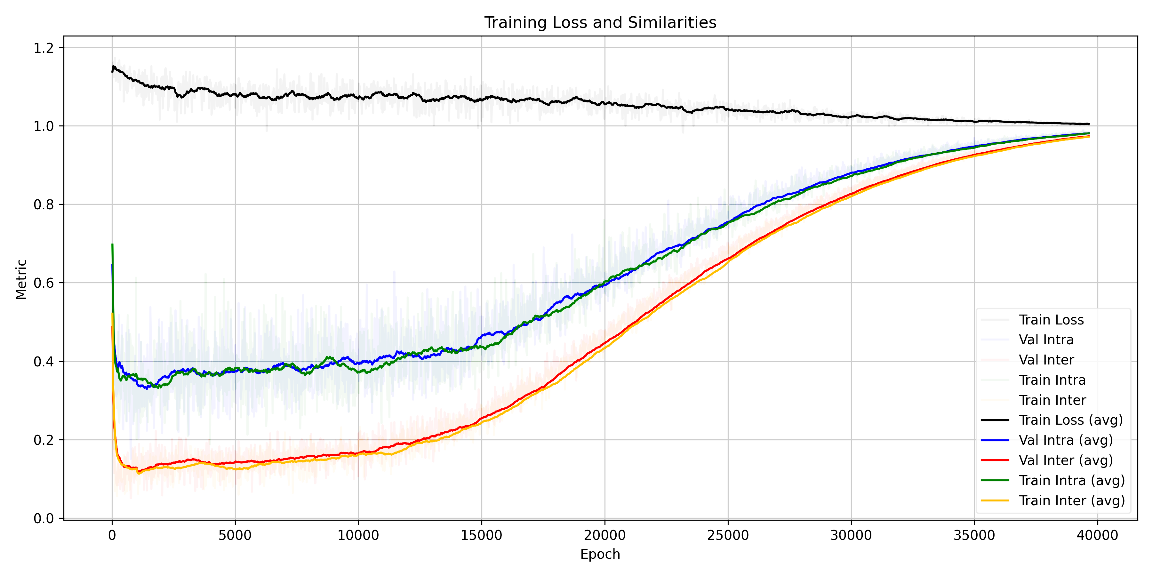
학습 결과 – 모델2. pooling

Slide 31
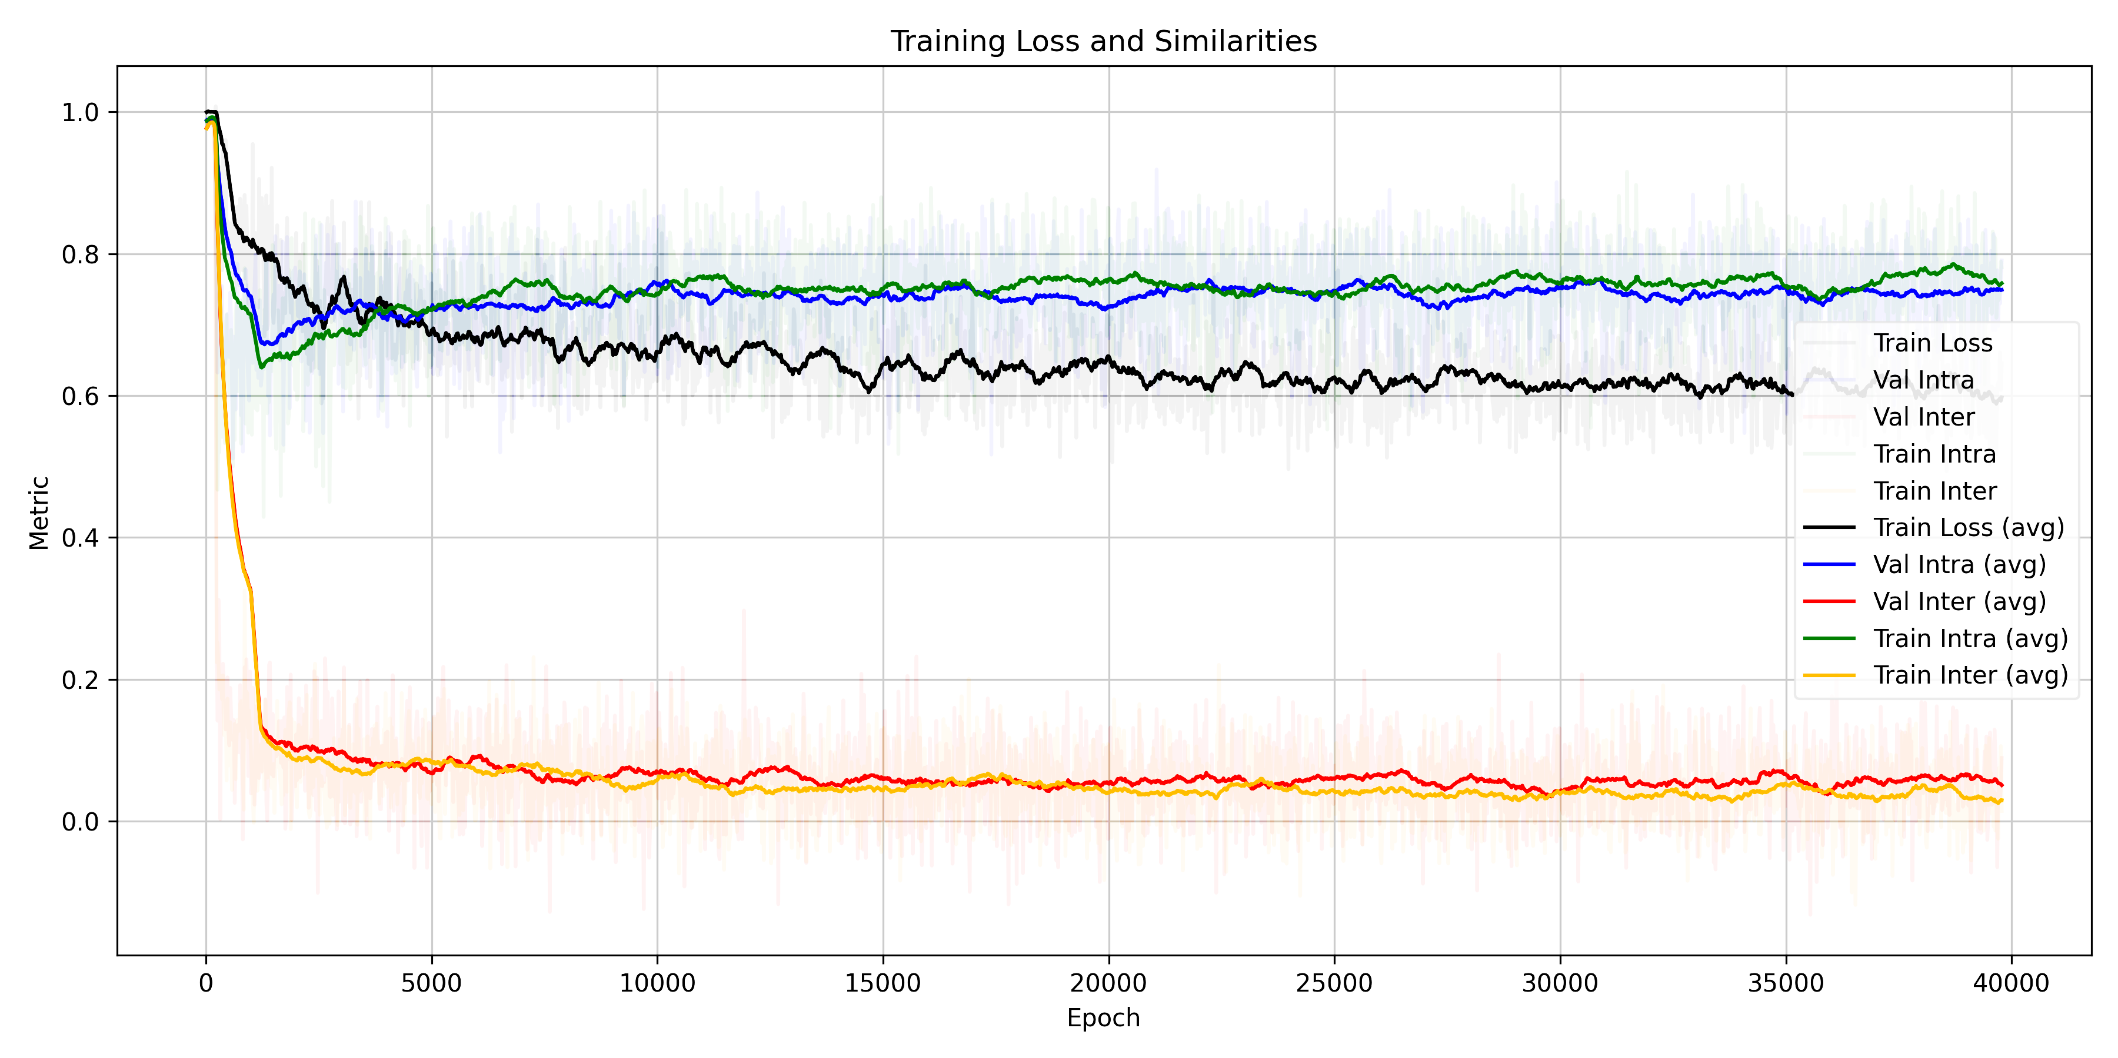
학습 결과 – 모델3. atten_v1

Slide 32
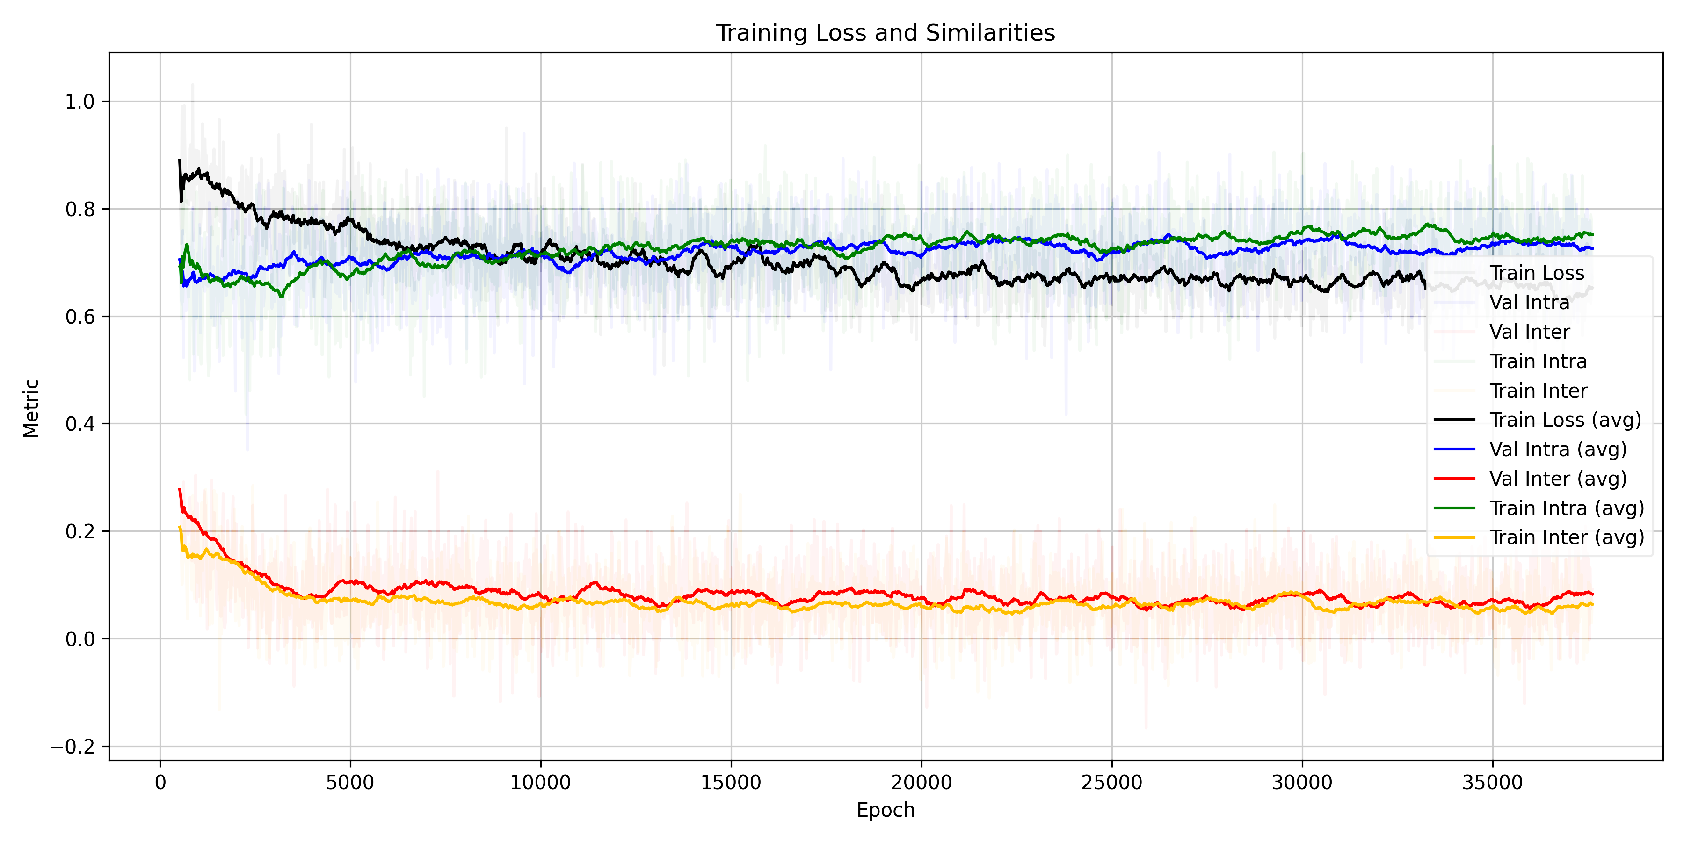
학습 결과 – 모델3. atten_v2 채택

Slide 33
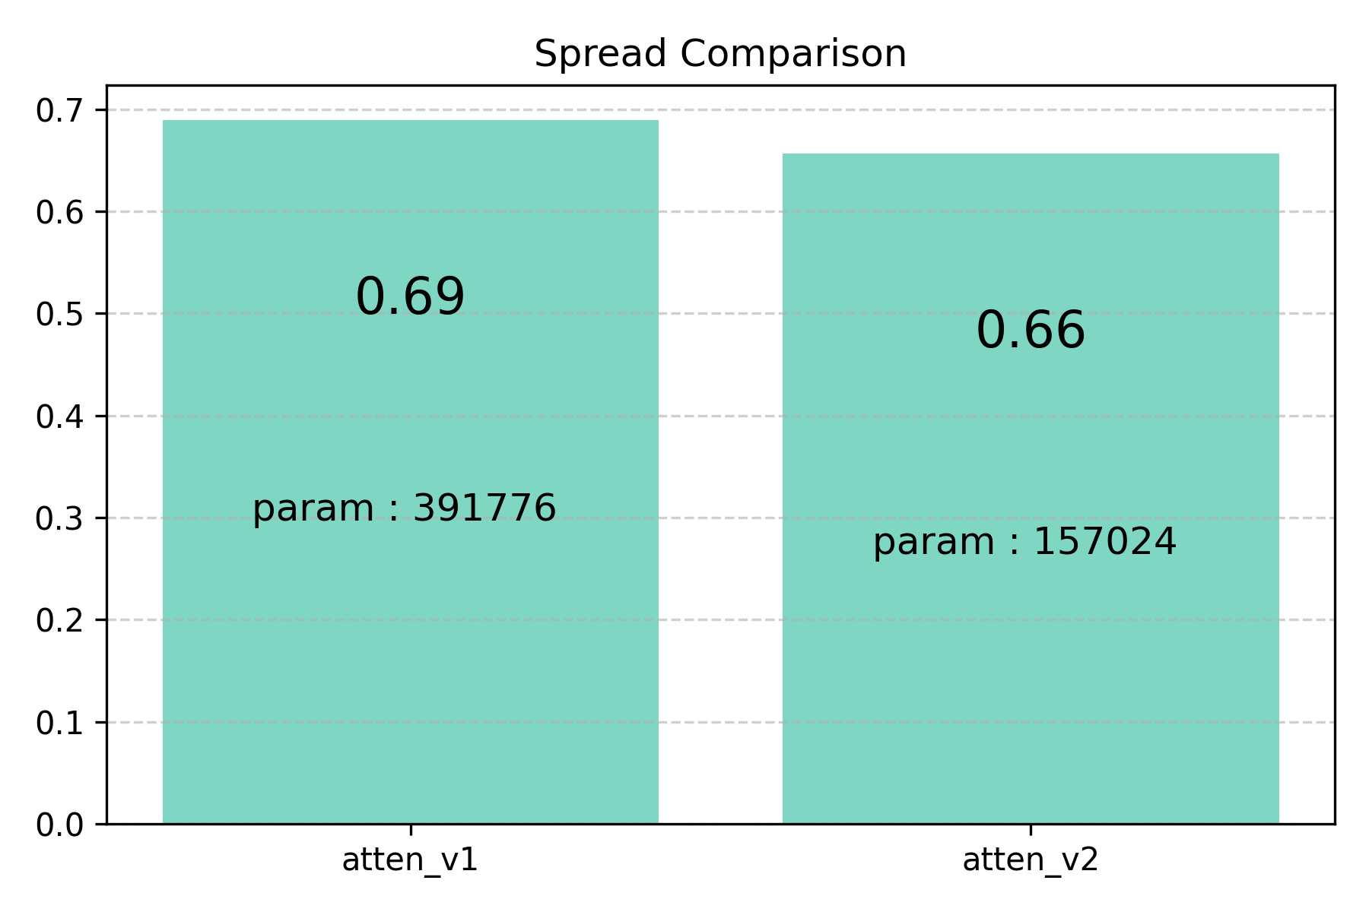
유사한 성능, parameter가 적은 v2 채택
학습 결과 – 비교

Slide 34
프로그램 구조
AI 추론 프로세스
CCTV의 영상 분석
로그를 DB에 저장
실시간 대시보드
DB 조회 후 통계 분석
CCTV 현황 열람.

Slide 35
Object Detection
Person Re-Identification
Cropper
CCTV 실시간 화면에서 사람을 분리
분리한 사람을 잘라내서 저장.
queue에 등록
Featrure Extractor
배경에서 분리된 사람을 feature double[128] 으로 임베딩
임베딩한 결과를 다음 queue에 등록
Grouper
각각의 feature들을 동일인물인지 아닌지 확인
같은 인물이면 같은 ID 부여
DB에 저장
DB
통계 지표로 활용하기 쉽게 데이터 저장
ID, TimeStamp, Feature, BoundingBox, CameraName
Frame Queue
Feature Queue
SQL
Query

Slide 36
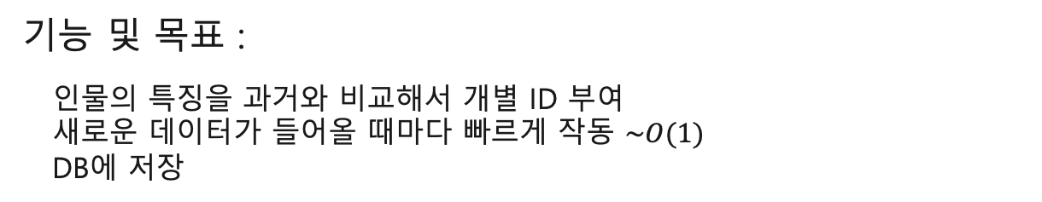
기능 및 목표 : 인물의 특징을 과거와 비교해서 개별 ID 부여 새로운 데이터가 들어올 때마다 빠르게 작동 $\sim O(1)$ DB에 저장
Grouper
초기 계획
개선
한개씩 DB 에 저장
평균값 Centroid
DB 저장시 buffer 사용
다중 프로토타입 (EMA)

Slide 37

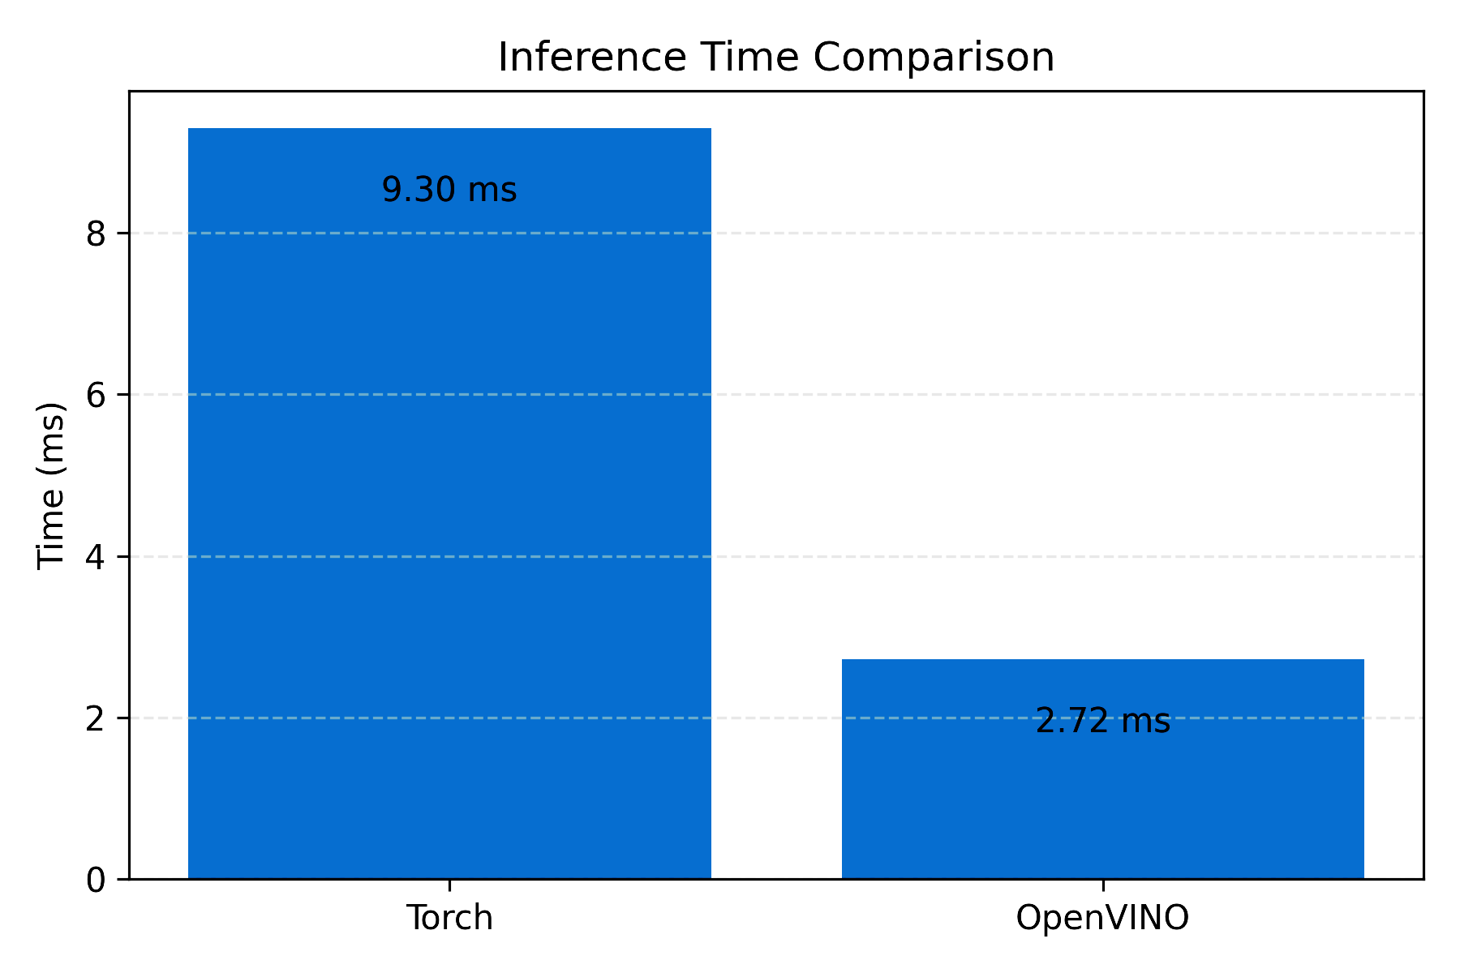
OpenVINO 최적화
Feature extractor : 3.4배
Yolov8 : 2배 추론 속도

Slide 38
03
시연

Slide 39
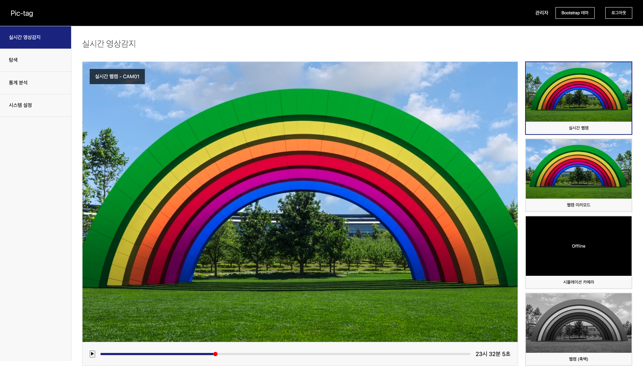
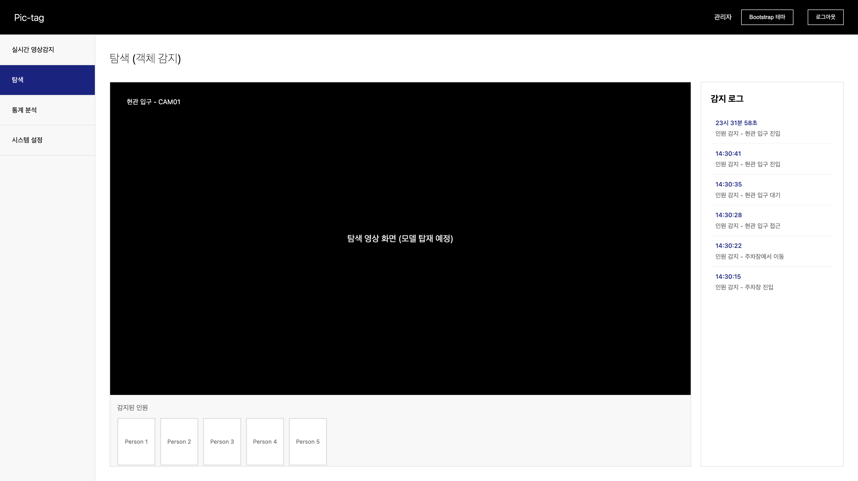
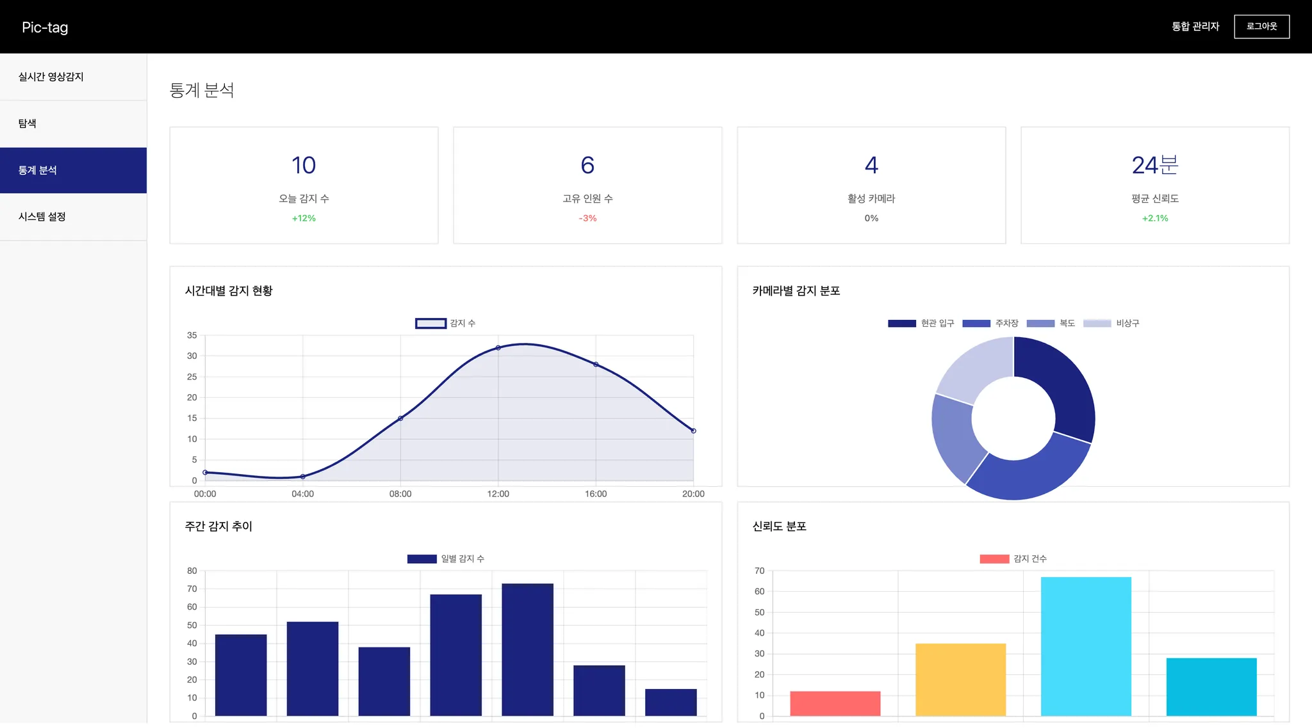
대시보드 UI
직관적인 사용자 인터페이스를 통해 효율적인 모니터링과 분 석이 가능
실시간 영상 감지
카메라 동시 모니터링,
인물 자동 태깅
객체 탐색 및 로그
감지된 객체 이미지와 로그를
타임라인 형태로 조 회
통계 분석 대시보드
시간대별/일별 방문객 수,
체류 시간 등 4종의 차트로 시각화

Slide 40
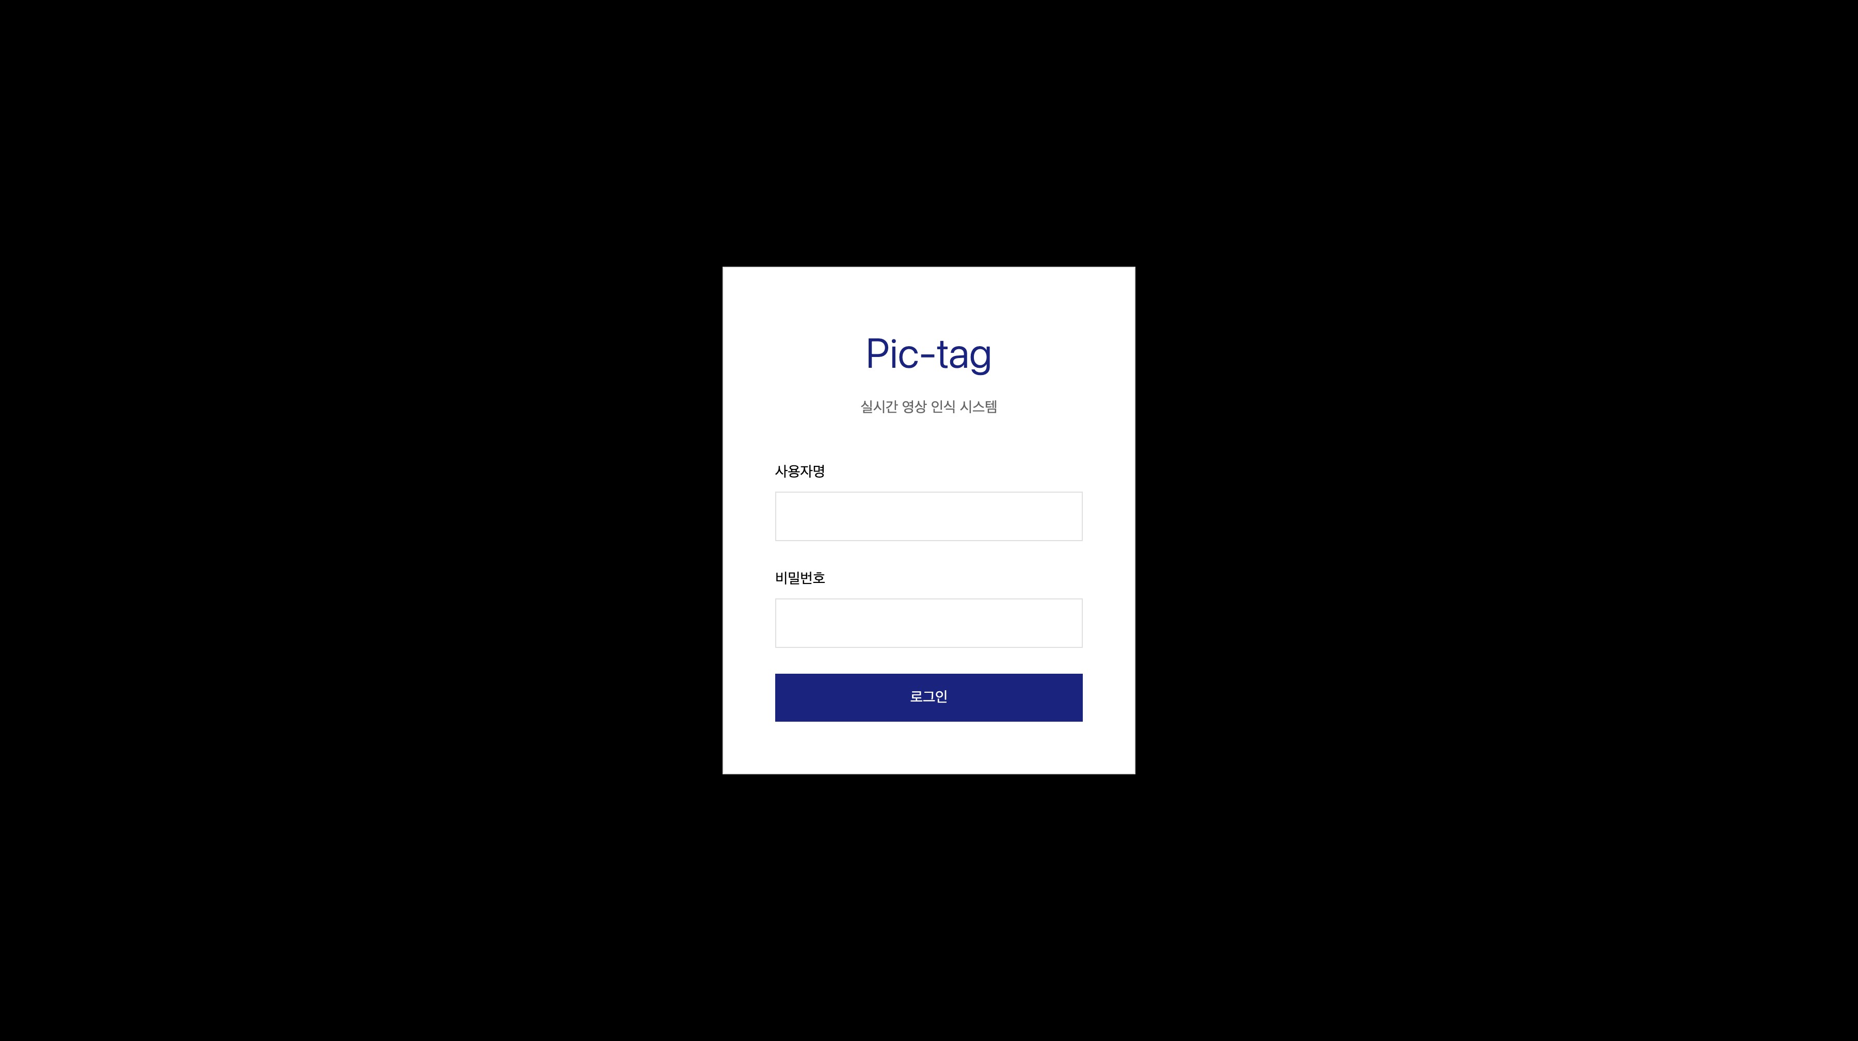
시연영상
Notes:
사람 재 인식부분에 대한 강조

Slide 41
시연영상
Notes:
사람 재 인식부분에 대한 강조

Slide 42
04
BM

Slide 43
Business Model
초기 설치 비용 '0원'을 실현
합리적인 월간 구독료 기반의 SaaS 모델로 수익 창출
서버 구축 및 유지보수 비용 없음, 기존 CCTV 인프라 활용
PIC TAG 요금제
데이터 할인 플랜
프라이빗 플랜
커뮤니티 플랜
9,900원/월
타겟 고객: 단독 매장/주택
비식별 통계 데이터 수집
활용 동의 시 할인
39,000원/월
타겟 고객: 단독 매장/주택
데이터 수집 없음
100% 로컬 처리
99,000원/월
타겟 고객: 빌라/다세대주택
세대당 1만원 미만
데이터 수집 없음
Notes:
데이터를 어떻게 활용할 수 있을까? 어떤 매대 어떤구역에서 사태가 발생했는지 어떤 동선으로 어떻게 머물러서 이동하는지
데이터를 분석하여 고객의 이동 동선이나 데이터 수집이 필요한 분야나 팝업스토어에 설치하여 컨설팅 분석으로 발전 혹은 경찰분들께서 사건 발샌시 cctv영상을 확보해서 확인하는 경우가 많은데, 이때 btog 서비스로, 해당 소프트웨어를 제공하여 사업 확장

Slide 44
경쟁사 분석
 | 한화비전 | 아이디스 | KT텔레캅 | ADT캡스 | Pic-Tag
월 비용 | 월 15,000원부터 | 월 구독료 없음 | 월 약 33,000원부터 | 월 29,500원 ~ 35,000원 | 월 9,900원 또는 39,000원
설치 비용 | 견적 문의 필수 (별도 비용) | 초기 구축비 발생 (90 ~ 650만원 부터) | 약정 기반 설치 | 약정 기반 설치 | 초기 설치 비용 0원
데이터 보안 | - VMS - 환경·동선 분석 | - 강화된 사이버 보안 - 대규모 VMS | - 클라우드 관리 - 지능형 행동 탐지 | - 클라우드 기반 CCTV - AI 기반 분석/대응 | - 프라이버시 미학습 - 로컬 처리
약정 | 24개월 할부 또는 구매 | 1회성 라이선스 구매 | 3년 약정 | 3년 약정 | 무약정

Slide 45
05
OUTRO

Slide 46




Team. PeekaBOO!
양영화
김동찬
조태현
홍승완
이동건
ML모델 코딩
파인튜닝
데이터 전처리
백엔드
데이터 전처리
백엔드
영상 데이터 분석/DB 기반 통계 처리
기획 대시보드 UI 제작
박수연 – 기획 멘토
사업성 검토 및 사업성 숫자지표 산출 방법 제시
최재흥 – 개발 멘토
코드 구조화 검토
팀원 코드 brach 협업 방법 제시

Slide 47
자체평가 의견
추후 개선점
프로젝트 결과물 완성도 : 9/10 점
-다양한 환경에 대응하는 학습 데이터셋 확장 및 모델 재 학습
-특정 행동 감지 등 기능을 모듈 형태로 추가 및 서비스 확장성 확보
-저장된 동영상에 대한 처리 프로세스 확장 및 실시간 성능 최적화
-ID 부여 방식 개선 : 정적인 ID부여를 동적으로 개선
잘한 부분과 아쉬운 점
잘한 부분:
-소상공인을 위한 합리적 비용의 AI 솔루션이라는 명확한 목표 설정
-저 성능 하드웨어를 타겟으로 한 재인식 모델 설계 및 경량화
-실제 IP 카메라 구매를 통한 운영 환경 및 웹 대시보드 구현
-GitHub를 활용한 체계적인 협업 관리로 효율적인 팀워크 구현
-AI 모델 개조 및 실무 기술 습득을 통한 개인 역량 성장
아쉬운 점:
-실제 다양한 환경(조명, 실내외, 가림 등)에서의 모델 정확도 한계
-학습 데이터의 균일성으로 인한 실제 환경 적용 시 성능 저하
-기간과 능력을 고려한 명확한 우선순위 설정 부족
-Dashboard 백엔드 및 API 설계의 사전 구체화 미흡
수행하면서 느낀 점이나 경험한 성과
- AI 기술의 실제 비즈니스 문제 접목을 통한 사회적 가치 창출 경험
-기획부터 사업 계획 수립까지 전 과정 수행을 통한 프로젝트 관리 역량 함양
-모듈화 및 협업 툴의 중요성 체감과 향후 프로젝트 적용 의지
-팀 단위 개발 경험을 통한 실무 적응력 향상

Slide 48
자료
근거기사
[1] 보안뉴스, "영상보안시장 지각변동 이끈다! AI CCTV&영상분석 시스템 집중진단", 2020 https://m.boannews.com/html/detail.html?idx=89305
[2] 보안뉴스, "[2024 보안 핫키워드-5] 인공지능과 결합해 쓰임과 역할 확장하는 CCTV", 2024 https://m.boannews.com/html/detail.html?idx=124952
[3] 보안뉴스, "과기정통부, 지능형 CCTV 등 물리보안을 차세대 성장산업으로 육성한다", 2024 https://m.boannews.com/html/detail.html?idx=125773
논문 자료 등
ReID에 대한 전반적인 구조 및 만드는 방식 참고 He et. al. (2023). FastReID: A Pytorch Toolbox for General Instance Re-identification. 9664-9667. 10.1145/3581783.3613460.
Attention을 활용한 ReID 모델 제작 Xu et. al., "Attention-Aware Compositional Network for Person Re-identification," 2018 IEEE/CVF Conference on Computer Vision and Pattern Recognition, Salt Lake City, UT, USA, 2018, pp. 2119-2128, doi: 10.1109/CVPR.2018.00226.
YOLOv11의 구조 Khanam et. al., (2024). YOLOv11: An Overview of the Key Architectural Enhancements. 10.48550/arXiv.2410.17725.

Slide 49

Thanks!

